Slide 1
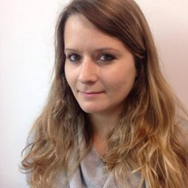
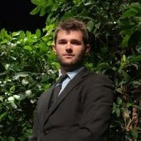
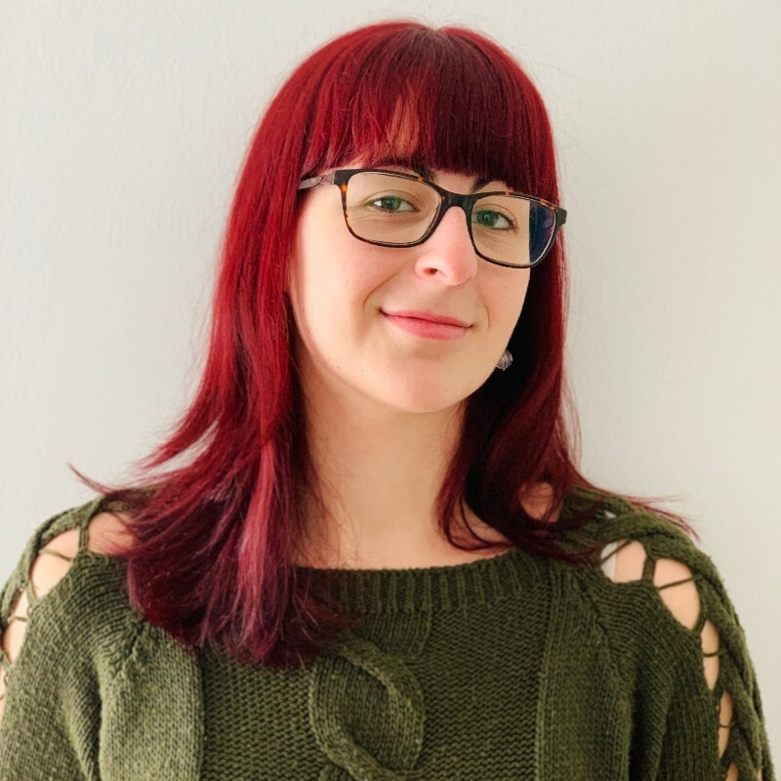
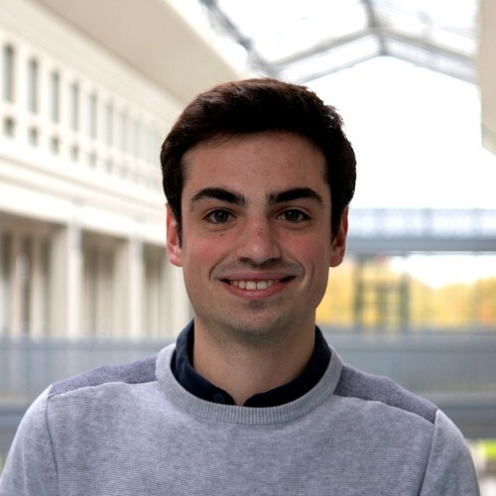
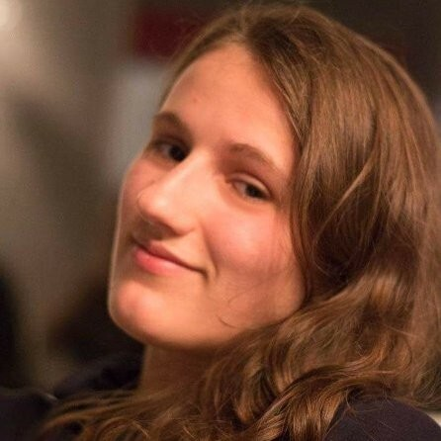
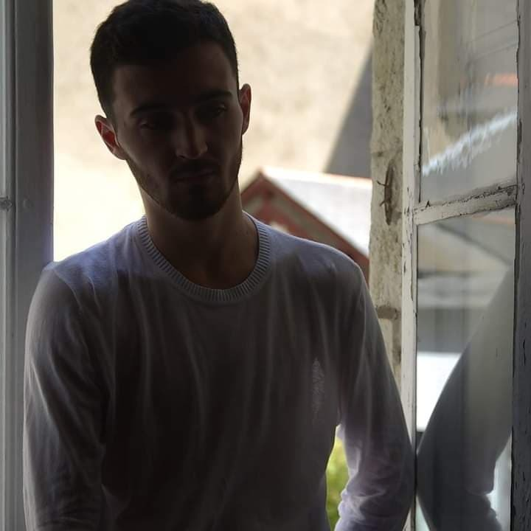
Bureau 2022
Alix LADAM
MAT 2013
Expleo
Président
ladam.alix@gmail.com
Laura JACQUEL
INFO 2017
Engage ESM
Trésorière
laurajacquel@gmail.com
Vincent VILLENEUVE
TE 2014
Insitek
Secrétaire
vinc.vill@gmail.com
Tiphaine Besnard
INFO 2020
Ausy
Vice-Présidente
besnardtiphaine60@gmail.com
Etienne Babeau
TE 2021
Ville de Paris
Vice-Trésorier
etienne.babeau@outlook.fr
Emilie Lethu
INFO 2020
Kosmos
Vice-Secrétaire
emilie.lethu@gmail.com
Nicolas Lepasquier
INFO 2022
Communication
n.lepasquier@gmail.com

